Slide 1
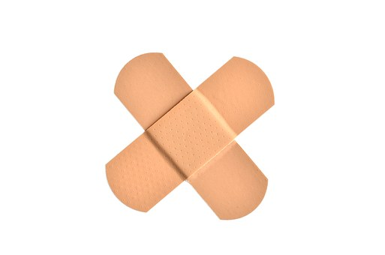
Lasten kivunhoito

Slide 2

Kipu
Akuutti kipu
Lyhytkestoinen kipu
Pitkäkestoinen kipu
Krooninen kipu
Notes:
Tämä tarkoittaa esimerkiksi sitä että terveen aikuisen värttinäluun murtuma oireilee hankalasti kipuilemalla yli kuukauden paranemisajan jälkeen tai normaalin leikkauksen jälkeinen leikkaushaava ei lakkaa kipuilemasta kahden, kolmen viikon paranemisen jälkeen.

Slide 3
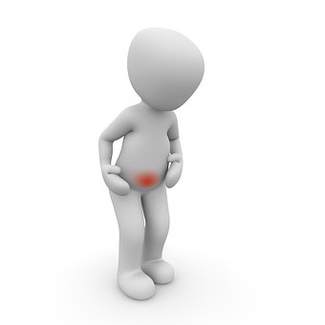
Lapsen kipu
lapsi kokee kipua samoin kuin aikuinenkin
kipu ilmenee eri-ikäisillä eri tavoin
lapsen oma arvio kivusta (riippuu iästä)

Slide 4
kaatuminen
tippuminen
palovamma
päänsärky
haavat
mahakipu
hammaslääkärikäynnit
rokotukset

Slide 5
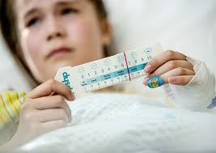
Kivun arviointi
alle leikki-ikäisellä vaikeaa
  vastasyntynyt: itku
  kipuilme
  pulssi, saturaatio, RR, hengitystiheys
Pulssi pienellä lapsella on noin 100–125/min, koululaisella 80–90/min
Saturaatio >95%
RR pienellä lapsella <100/60, koululaisella 110–120/75
Hengitystiheys imeväisikä yli 30, leikki-ikä 22 – 28, kouluikä 18 – 22

Slide 6
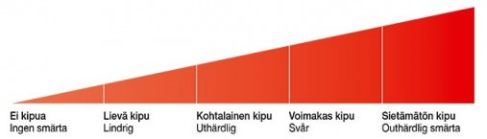
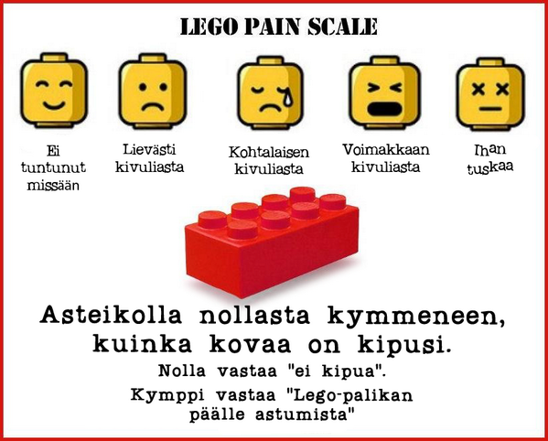

Kivun arviointi
https://www.terveyskyla.fi/kivunhallintatalo/itsehoito/opi-arvioimaan-kipua

Slide 7
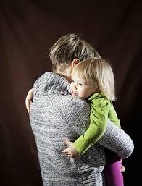
Lääkkeetön hoito
Lääkkeettömät hoidot ovat kivun hoidon perusta
emotionaalinen tuki
  syliin otto, puhaltaminen, hierominen, paijaaminen ja rauhoittelu, turvallisuus
fysiologisten tarpeiden tyydyttäminen
  nälkä, nukkuminen
leikkiminen, sairaalaklovni, musiikkiterapia
mielikuvaharjoitukset
riittävä tieto siitä, mitä tehdään
kylmähoito, asentohoito
TNS

Slide 8

Lääkkeellinen hoito
Tulehduskipulääkkeet ja parasetamoli
  ibuprofeiini, ketoprofeiini, naprokseeni, (asa)
Miedot opioidit
  kodeiini ja tramadoli
Keskivahvat opioidit
  Buprenorfiini
Vahvat opioidit
  morfiini, oksikodoni, metadoni ja fentanyyli

Slide 9
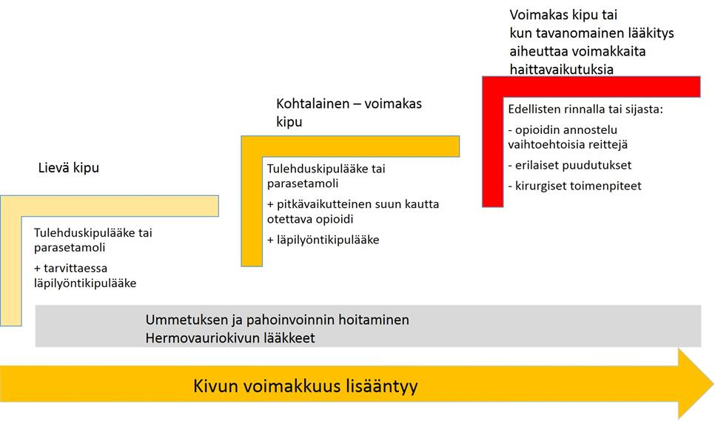
Lapsilla käytetään harvoin opioideja

Slide 10
Lasten kivunhoidon ABC

